Slide 1
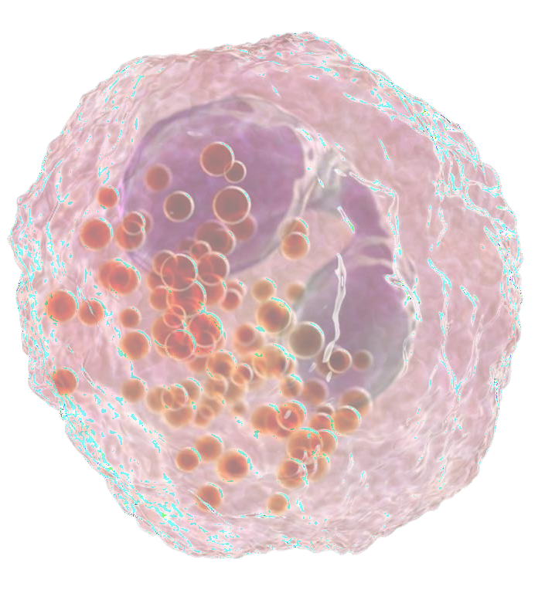
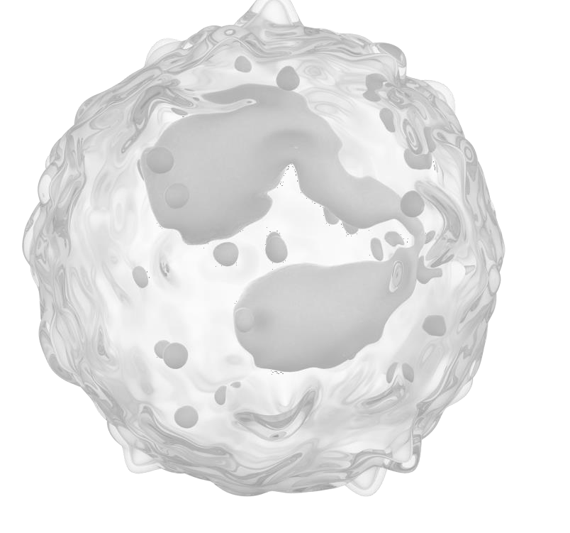

Asma grave bajo el broncoscopio: fenotipando el asma grave no controlado desde dentro.
S. García Morales¹, S. Rivera Gómez¹, M.P. Lobato de la Sierra², M. Utrero Rico¹ J.G. Soto Campos¹, F. Pérez Grimaldi¹.
UGC de Neumología. Hospital Universitario de Jerez de la Frontera, Cádiz (España) ¹.
UGC de Neumología. Hospital Universitario de Puerto Real, Cádiz (España)² .

Slide 2
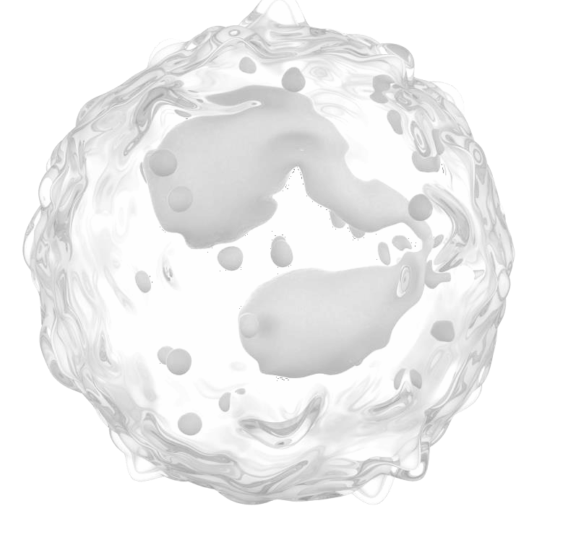


Introducción
La selección de la terapia biológica mas adecuada representa un desafío complejo
Objetivos
Eosinófilos en sangre periférica
Describir y analizar los factores condicionantes de una respuesta subóptima a las terapias biológicas
Niveles de Ig E
FeNO
Valor de FEV₁
Evaluar los aislamientos microbiológicos como el análisis de las biopsias bronquiales
Características del paciente y comorbilidades
Explorar el potencial de la broncoscopia para optimizar la selección terapéutica en asma grave no controlado
Número y fenotipo de agudizaciones

Slide 3

Material y método
Realización de fibrobroncoscopia con toma de biopsias y aspirado/lavado broncoalveolar
Estudio observacional longitudinal descriptivo retrospectivo sobre factores que pueden condicionar la respuesta a la terapia biológica en pacientes con diagnóstico de AGNC
Biopsia endobronquial
Score de anatomía patológica para la toma de biopsias en AGNC (Cosío et al)
Broncoscopia
Se incluyeron 9 pacientes con diagnóstico de AGNC procedentes del Hospital de Jerez de la Frontera y del Hospital de Puerto Real
BAS/BAL
4 biopsias realizadas en carina de división de un bronquio subsegmentario de LLII.
  Pinza de biopsia standard tipo Boston Scietific Radial Jaw 4
Elección del fármaco teniendo en cuenta características del paciente y resultados de biopsias endobronquiales

Slide 4
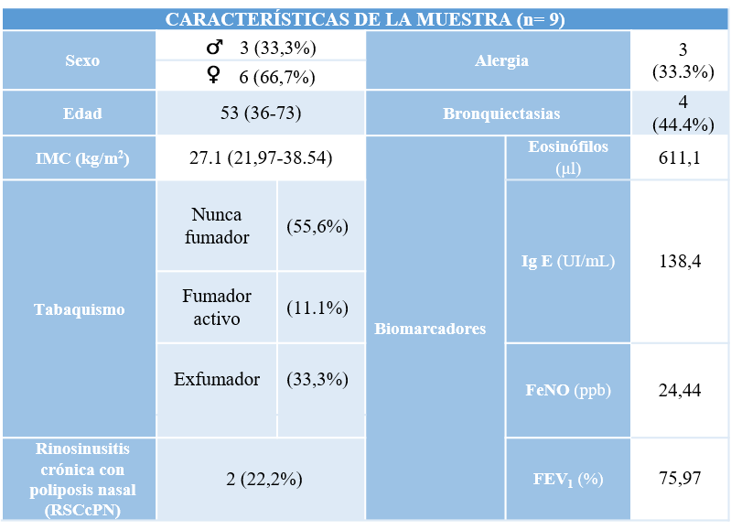
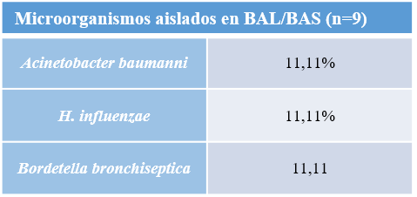
Resultados
Tabla 2. Aislamientos microbiológicos en lavados o aspirados broncoalveolar. Datos expresados en porcentaje(%)
El 33,3% de los pacientes presentaron aislamientos microbiológicos en BAS/BAL, ninguno de ellos identificados previamente en esputo.
Tabla 1. Características de la muestra. Datos expresados en media o número de pacientes (%)

Slide 5
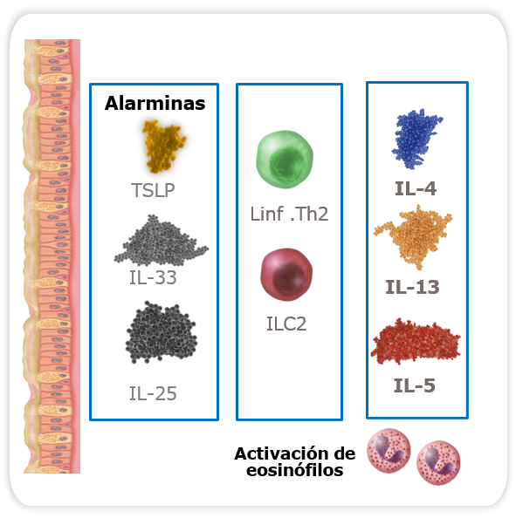
Resultados
CARACTERÍSTICAS DE BIOPSIAS (n=9)
Eosinófilos en submucosa | Raro | 5 (55.6%)
 | Leve | 1 (11,1%)
 | Moderado | 1 (11.1%)
 | Grave | 2 (22.2%)
Eosinófilos por campo |  | 11,66 (0-52)
Denudación epitelial bronquial | Ausente | 5 (55.6)
 | Focal | 4 (44.4%)
 | Extensa | 0 (0%)
Hiperplasia de células caliciforme | Ausente | 5 (55.6%)
 | Presente en 1 foco | 3 (33.3%)
 | Presente > 1 foco | 1 (11,1%)
Metaplasia escamosa | Ausente | 6 (66.7%)
 | Presente | 3 (33.3%)
Displasia epitelial | Ausente | 9 (100%)
 | Presente | 0 (0%)
Membrana basal | No engrosada | 2 (22.2%)
 | Engrosada | 7 (77,8%)
Músculo liso | No prominente | 2 (22.2%)
 | Prominente | 7 (77,8%)
Glándulas mucosas | No prominente | 5 (55.6%)
 | Prominente | 4 (44.4%)
Neutrófilos en submucosa | Ausente | 4 (44.4%) 0 (0%)
 | Raro
 | Leve | 4 (44.4%) 1 (11.1%)
 | Moderado
 | Grave | 0 (0%)
Células plasmáticas en submucosa | Ausente | 4 (44.4%)
 | Raro | 1 (11.1%)
 | Leve | 3 (33.3%)
 | Moderado | 1 (11.1%)
 | Grave | 0 (0%)
Tabla 3. Características de biopsias endobronquiales. Datos expresados (%)

Slide 6
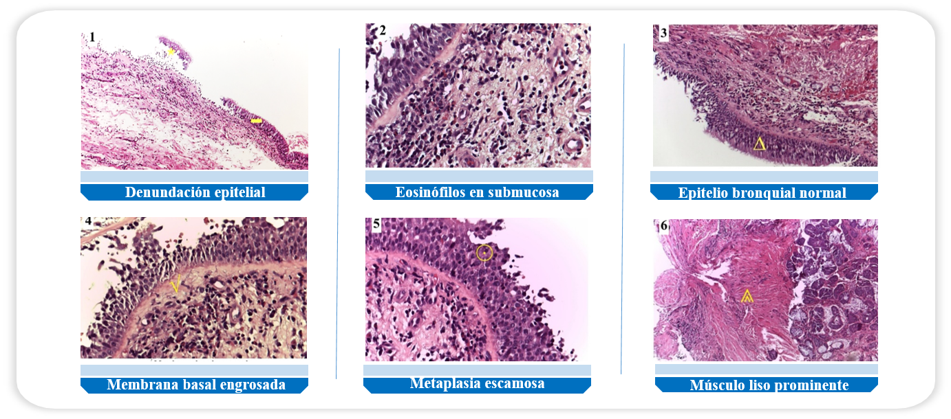
Resultados
La histología de la biopsia endobronquial permitió identificar fenotipos estructurales (hiperplasia de células caliciformes, remodelación…) que podrían orientar la elección o reajuste terapéutico

Slide 7
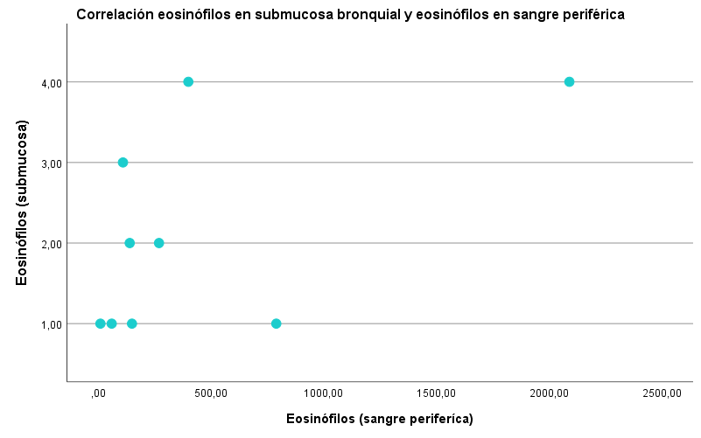
Resultados
La eosinofilia tisular se asocia de manera parcial con la ensinofilia sanguínea en pacientes bajo tratamiento
La correlación entre el recuento de eosinófilos en sangre periférica y el número de eosinófilos en la submucosa bronquial fue moderadamente positiva (rho = 0,474; p = 0,099).
Los niveles de eosinófilos en sangre y el recuento de eosinófilos por campo en las muestras presentan una correlación moderada y positiva (rho = 0,536; p = 0,068),
Los eosinófilos tisulares podrían servir como marcador de inflamación sistémica.
En el 44.4% de los pacientes se planteó un cambio de terapia biológica teniendo en cuenta las características de las muestras endobronquiales
Fig 1. Correlación entre el recuento de eosinófilos en sangre periférica y el número de eosinófilos a nivel de submucosa bronquial (número/mm²).

Slide 8
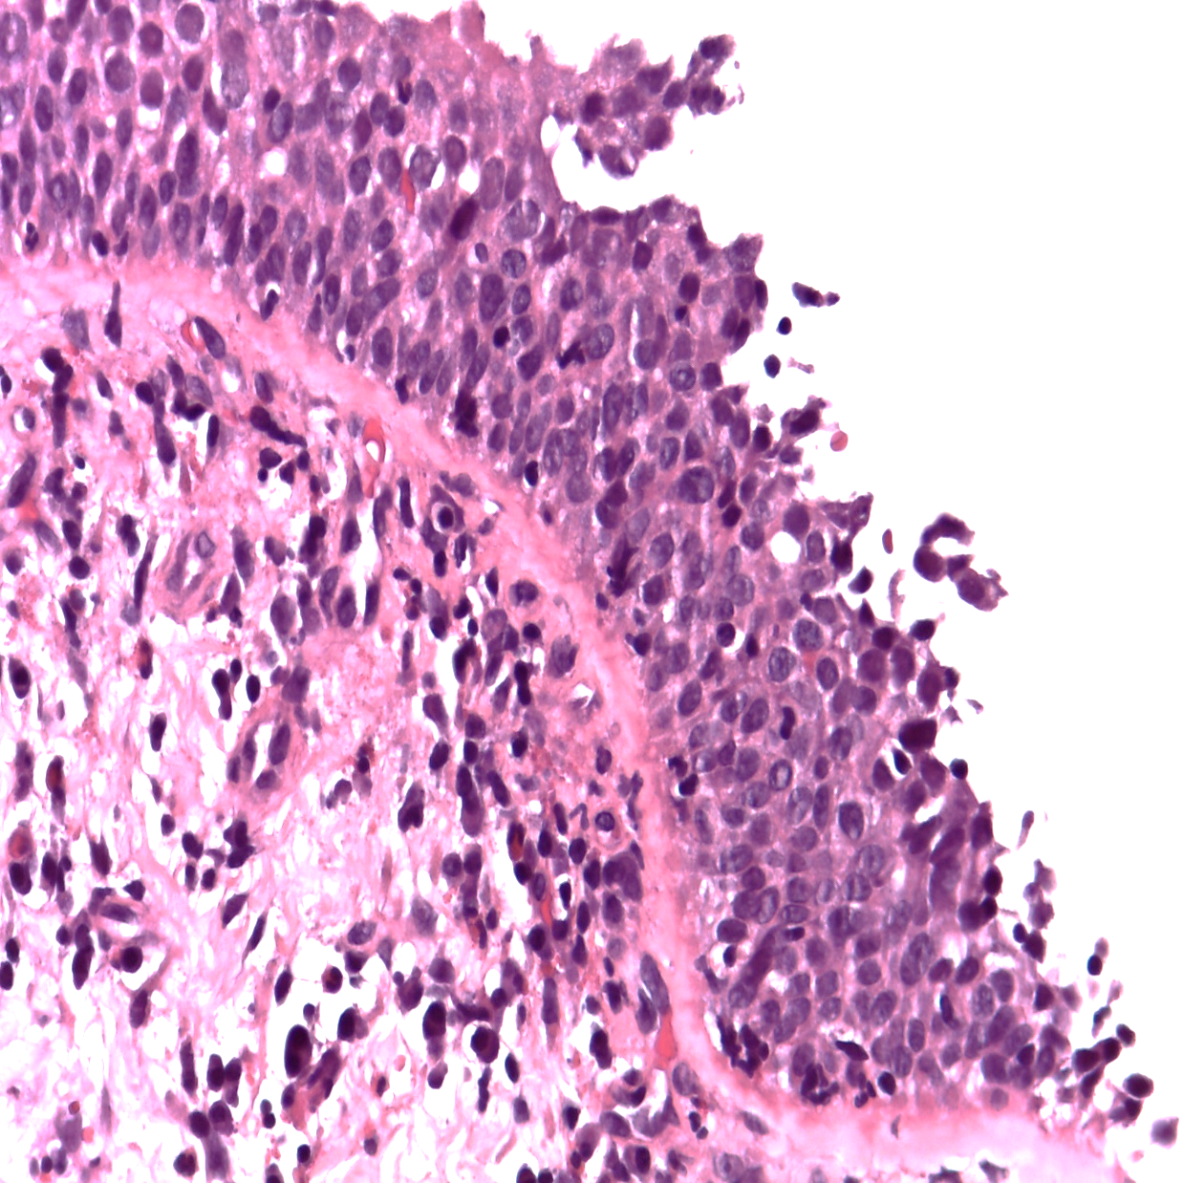
Conclusiones
EL empleo de la fibrobroncoscopia con toma de biopsias, tiene el potencial de convertirse en una herramienta poderosa en la toma de decisiones en la elección de la terapia biológica dependiendo de las características histológicas
Permite conocer causas del fracaso del mismo, gracias al empleo de lavado broncoalveolar que ofrece la posibilidad de descartar la etiología infecciosa de las agudizaciones
La integración de la fibrobroncoscopia en la era de las terapias biológicas representa un camino prometedor para mejorar la personalización y eficiencia en el manejo del AGNC.
Notes:
La presencia de tapones mucosas visibles en la broncoacopia y en otras pruebas complementarias como el TAC de tórax también puede orientar en la elección del fámaco.

